Slide 1
Portálové systémy
Přednáška č. 8
Jan Górecki
gorecki@opf.slu.cz

Slide 2
Databáze
Databáze je určitá uspořádaná množina informací (dat) uložená na paměťovém médiu
Z hlediska způsobu ukládání dat a vazeb mezi nimi můžeme rozdělit databáze do základních typů:
  Hierarchická databáze
  Síťová databáze
  Relační databáze

Slide 3
Databázový systém MySQL
MySQL je multiplatformní databázový systém
Komunikace s ním probíhá pomocí jazyka SQL
MySQL využívají
  redakční systémy,
  diskuzní fóra,
  elektronické obchody,
  fotogalerie,
  další aplikace.

Slide 4

Databázový systém MySQL
MySQL je multiplatformní databázový systém
Komunikace s ním probíhá pomocí jazyka SQL
Spuštění administrace MySQL
  EasyPHP – pravé tlačítko myši
  Vybrat Administrace
Ukažme si vše společně!

Slide 5
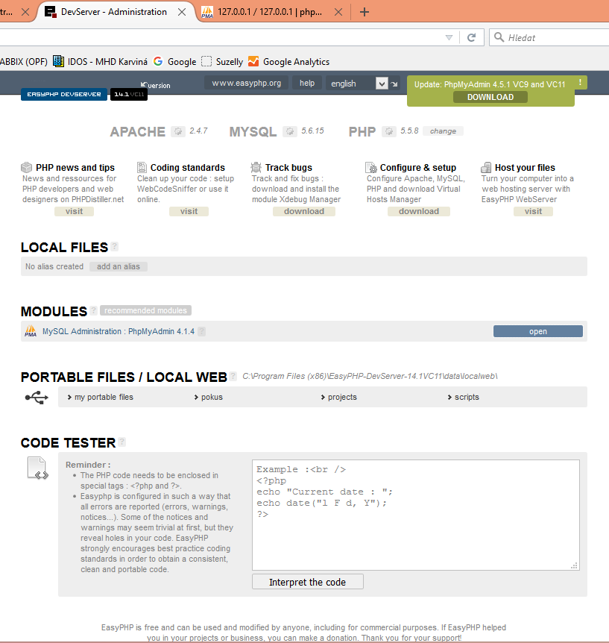

Slide 6
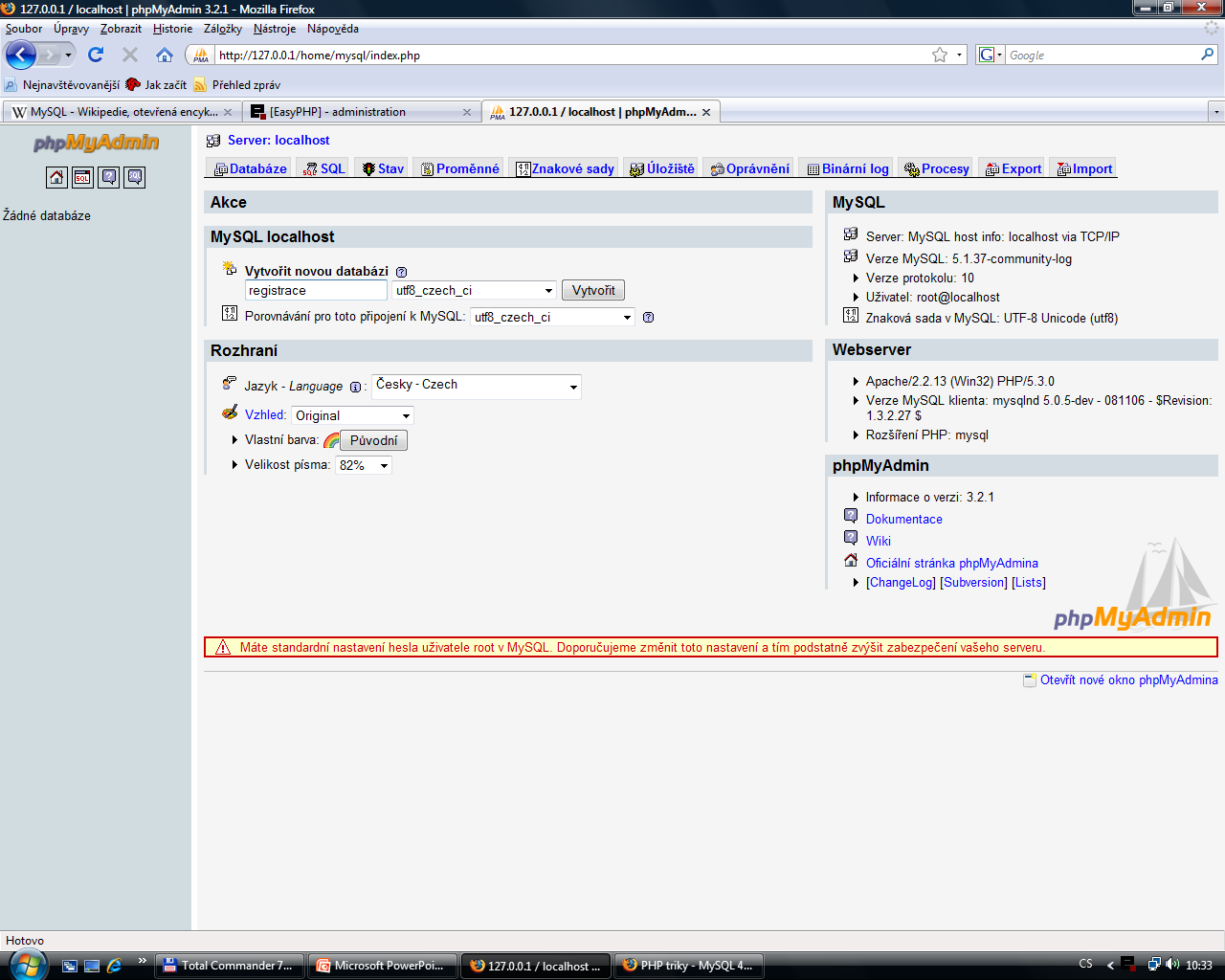
Název databáze
registrace

Slide 7
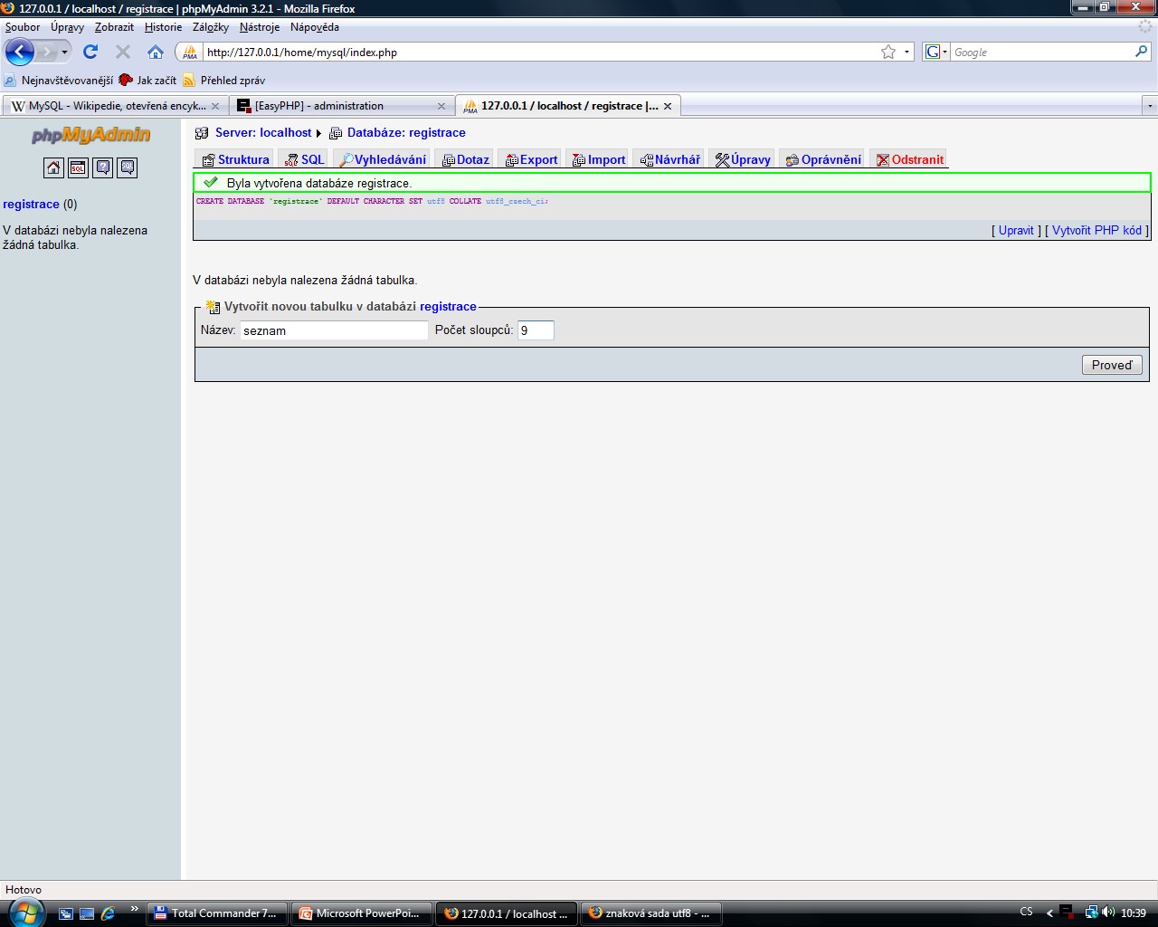
id
jmeno
prijmeni
ulice
cislo
mesto
psc
uziv_jmeno
heslo

Slide 8
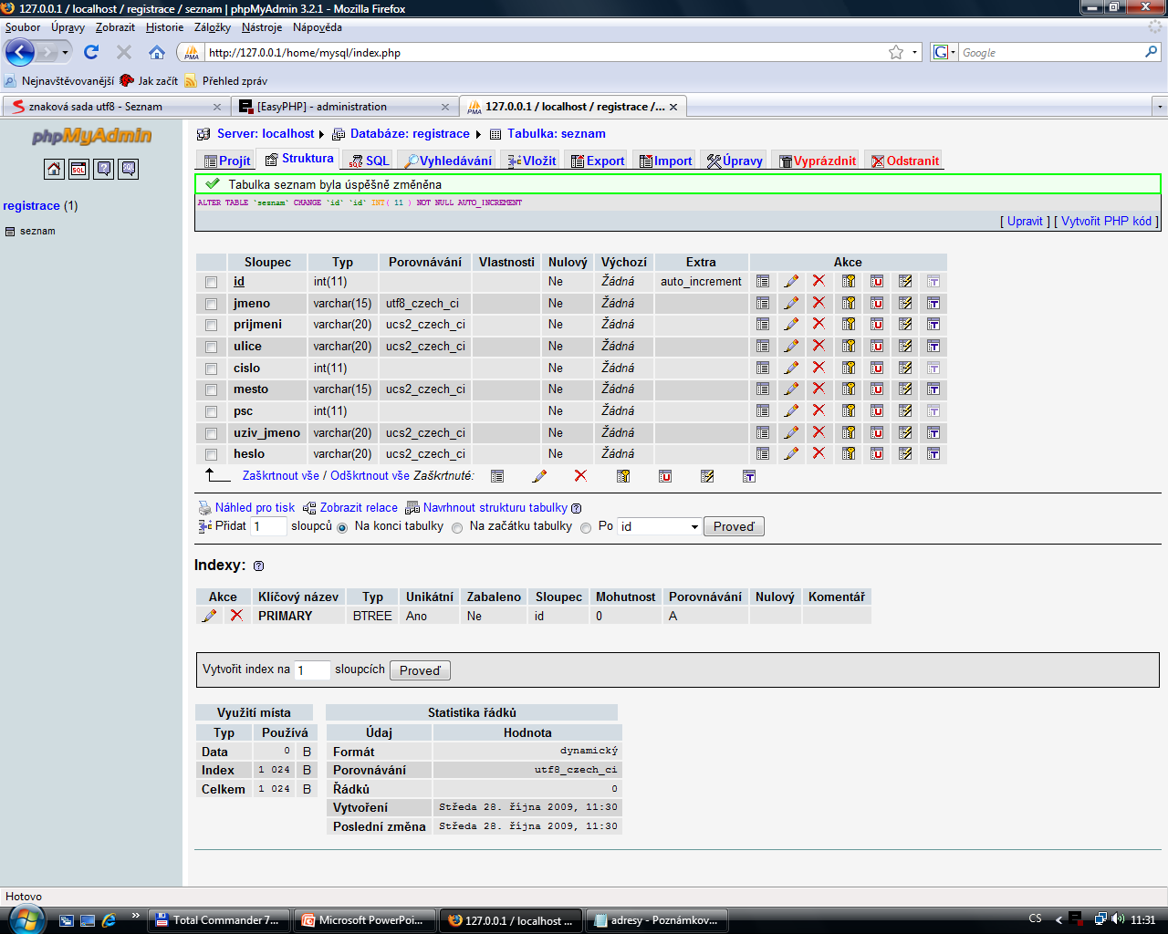

Slide 9
Databázový systém MySQL
Server/Databáze/Tabulka
Do tabulek se data vkládají:
  import ze souboru
  SQL dotazem
  z formulářů na www
  z jiných db
Z tabulek je možné data exportovat (viz následující snímek)

Slide 10
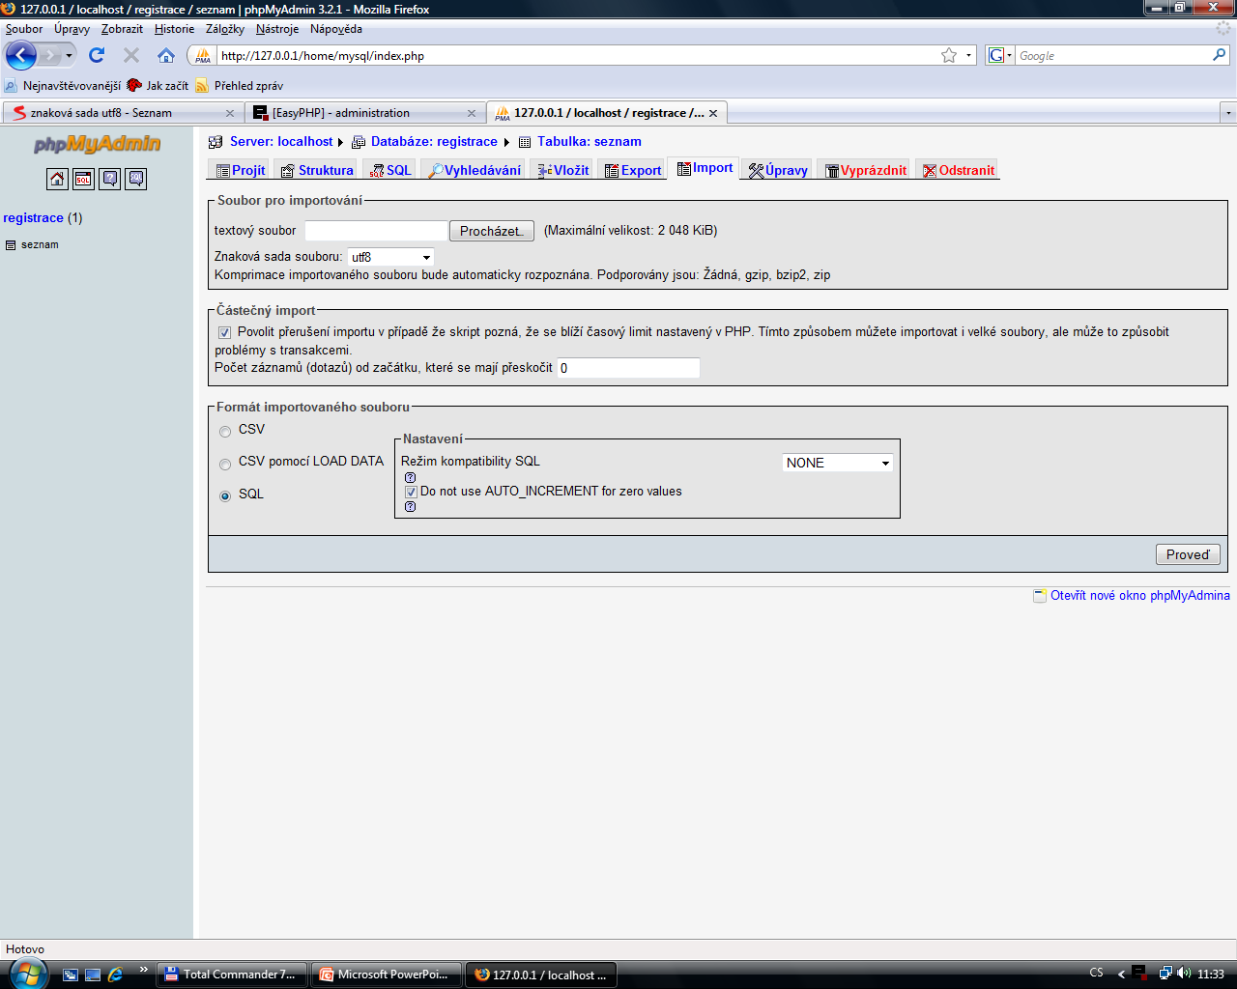

Slide 11
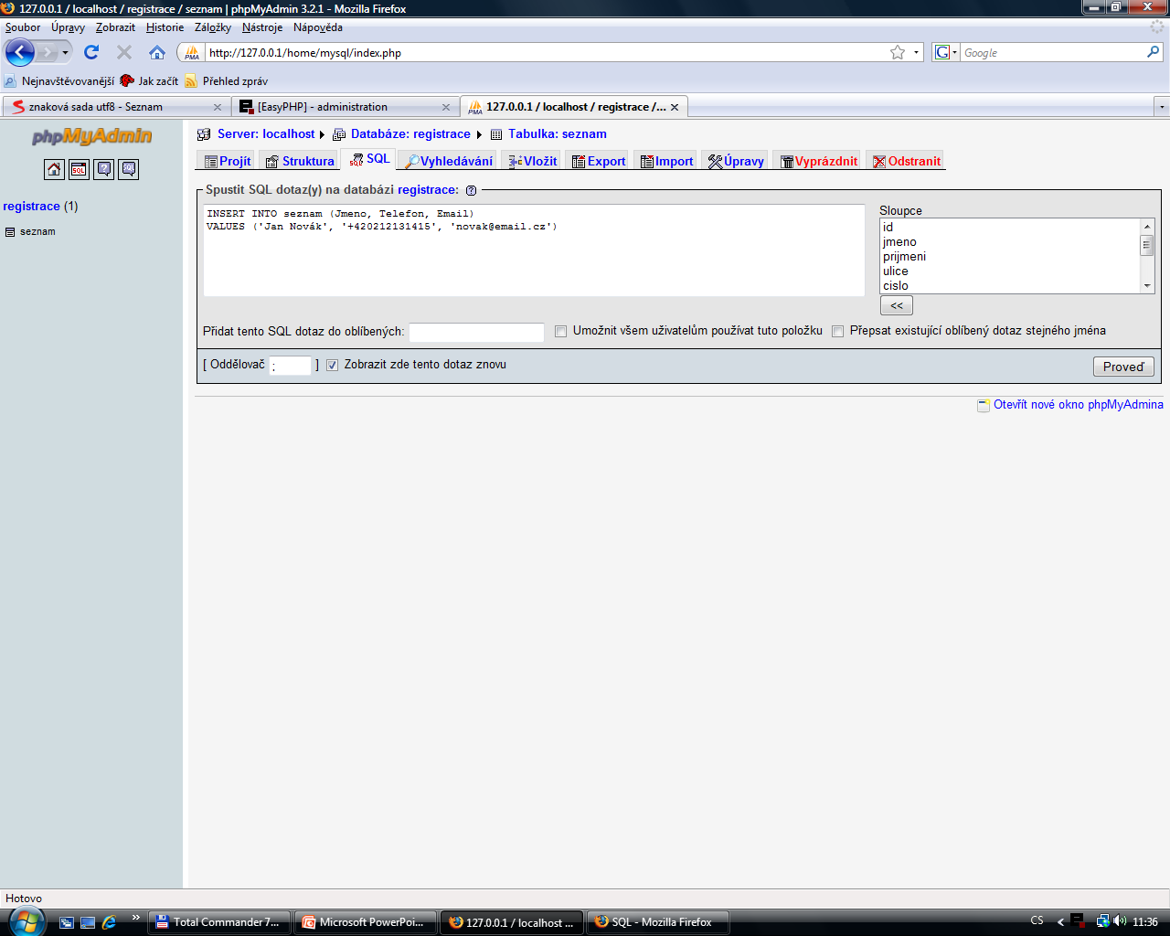

Slide 12
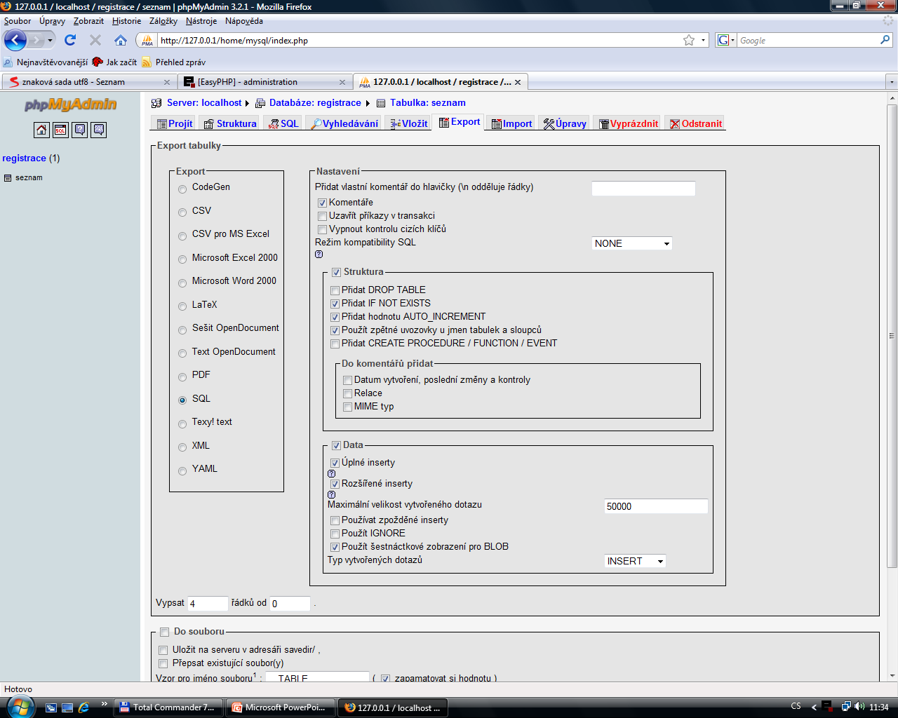

Slide 13
Možnosti
Export/Import celé DB do SQL
Jeli databáze jednou vytvořena, není třeba ji na jiném serveru znova vytvářet – stačí ji importovat

Slide 14
Databázový systém MySQL
Ukázka SQL dotazu pro vytvoření tabulky
CREATE TABLE Telefony (
Id INT NOT NULL AUTO_INCREMENT PRIMARY KEY, Jmeno VARCHAR(40),
Telefon VARCHAR(14),
Email VARCHAR(60))
Ukázka SQL dotazu pro vložení záznamů do tabulky
INSERT INTO Telefony (Jmeno, Telefon, Email)
VALUES ('Jan Novák', '+420212131415', 'novak@email.cz')

Slide 15
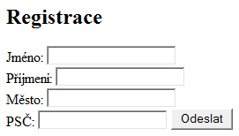
Databázový systém MySQL
<body>
<h2>Registrace</h2>
<form name="Kalkulator" action="zapis.php" method="post">
Jméno:
<input type="text" name="jmeno" value="" />
<br>
Příjmení:
<input type="text" name="prijmeni" value="" />
<br>
Město:
<input type="text" name="mesto" value="" />
<br>
PSČ:
<input type="text" name="psc" value="" />
<input type="submit" value="Odeslat" />
</form>
</body>

Slide 16
Databázový systém MySQL – Zápis do tabulky
zapis.php
<?php
$a=$_POST["jmeno"];
$b=$_POST["prijmeni"];
$c=$_POST["mesto"];
$d=$_POST["psc"];
$link = mysql_connect("localhost", "root")
or die("Nelze se připojit: " . mysql_error());
print "Připojeno úspěšně";
mysql_select_db("registrace") or die("Nelze vybrat databázi");
$vysledek=mysql_query("INSERT INTO seznam (jmeno,prijmeni,mesto,psc) values ('$a','$b','$c','$d')") or die("Dotaz nelze provést: " . mysql_error());
mysql_close($link);
if ($vysledek) {
echo "ok";
} else {
echo "not ok";
}
?>
Adresa serveru
Jméno uživatele
Název databáze
Název tabulky

Slide 17
Databázový systém MySQL– Výpis tabulky
<?php
$link = mysql_connect("localhost", "root")
or die("Nelze se připojit: " . mysql_error());
print "Připojeno úspěšně";
mysql_select_db("registrace") or die("Nelze vybrat databázi");
$query = "SELECT * FROM seznam";
$result = mysql_query($query) or die("Dotaz nelze provést: " . mysql_error());
print "<table>\n";
while ($line = mysql_fetch_array($result, MYSQL_ASSOC)) {
print "\t<tr>\n";
foreach ($line as $col_value) {
print "\t\t<td>$col_value</td>\n";
}
print "\t</tr>\n";
}
print "</table>\n";
mysql_free_result($result);
mysql_close($link);
?>

